Slide 1
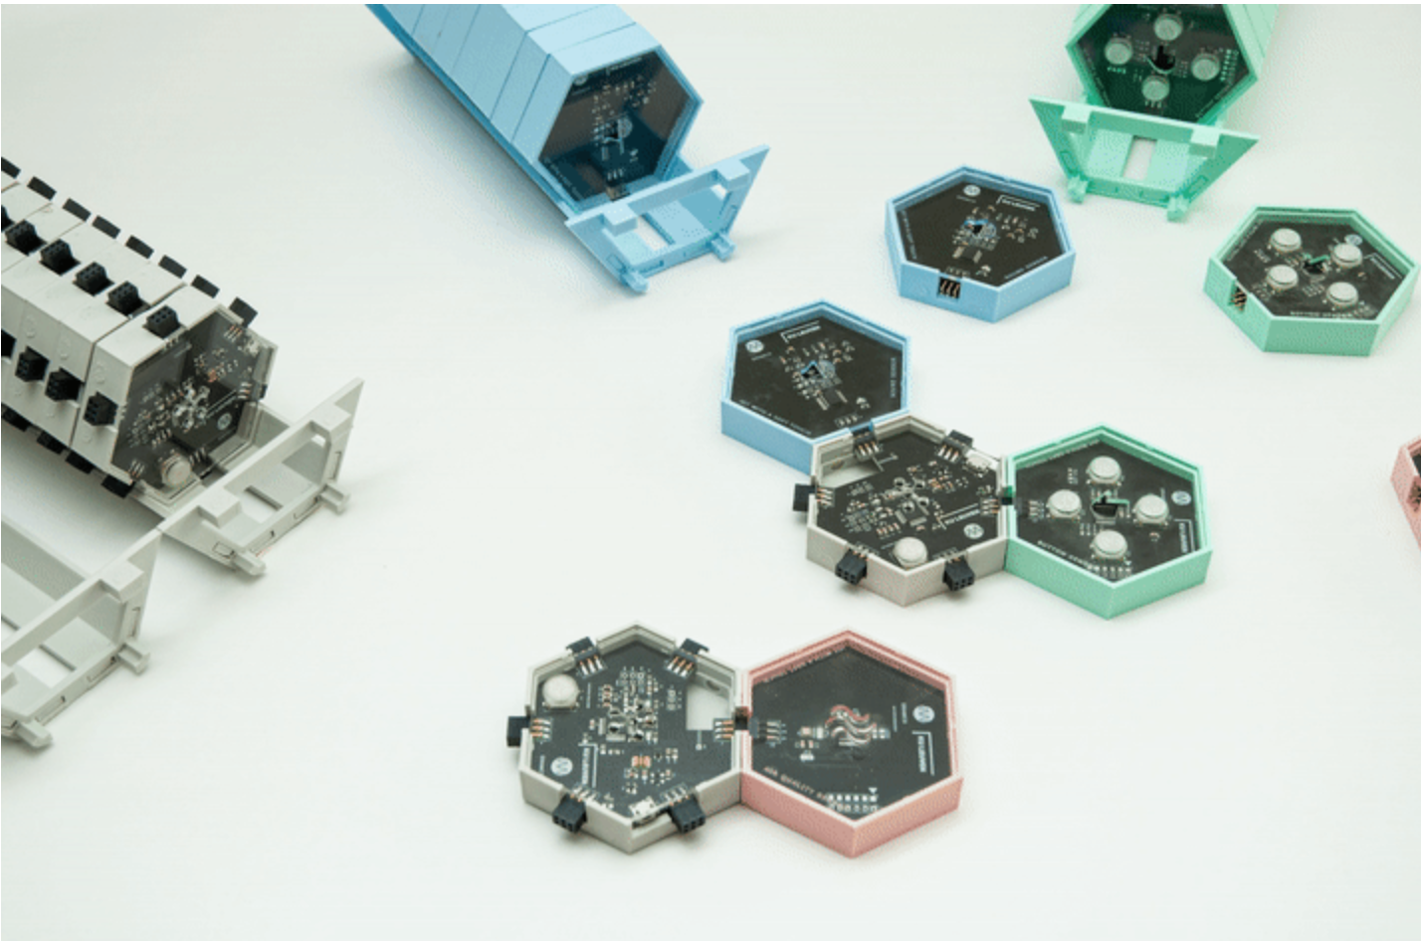

Bijscholingsmoment IoT with a soft touch
Hanne Deprez en Dramco

Slide 2
Overzicht bijscholing
Welkom en introductie project
Overzicht project
Uitdaging
Subproblemen
Onderwijsleerdoelen
Materiaal
Internet der Dingen en sensoren
Brainstorm
Hands-on: configuratie sensoren
Hands-on: data-analyse
Reflectie en afsluit

Slide 3
Overzicht bijscholing
Welkom en introductie project
Overzicht project
Uitdaging
Subproblemen
Onderwijsleerdoelen
Materiaal
Internet der Dingen en sensoren
Brainstorm
Hands-on: configuratie sensoren
Hands-on: data-analyse
Reflectie en afsluit

Slide 4
Welkom op KU Leuven Technologiecampus Gent
Ja, KU Leuven… ook in Gent!
Kijk maar

Slide 5
Wij presenteren een educatief IoT project…
Wij?
Vanuit de opleiding elektronica-ICT, industrieel ingenieur
IoT?
Internet
Internet der Dingen
Een educatief project
Een STEM project, in lijn met de iSTEM-principes
Een project dat inzet op onderzoekscompetenties

Slide 6
Een STEM-project dat inzet op onderzoekscompetenties
Doelstellingen:
Het wegnemen van barrières voor leerlingen die minder technologie-minded zijn
Aanhalen van toepassingsdomeinen van IoT die ook buiten de state-of-the-art technologische settings
Kern-project met mogelijkheid dieper in te gaan op
Draadloze communicatie-technologie
Sensor-technologie
Data-analyse/statistiek, al dan niet a.d.h.v programmeren (Python)

Slide 7
Een STEM-project dat inzet op onderzoekscompetenties
STEM | Onderzoekscompetenties
Probleemgecentreerd | Formuleren onderzoeksvraag en hypothese
Geïntegreerd over verschillende STEM-disciplines | Uitwerken onderzoeksopzet
Onderzoekend/ontwerpend leren | Analyse van data
Coöperatief leren | Synthetiseren van bevindingen en reflecteren
(Gebaseerd op (vak)didactisch onderzoek)

Slide 8
Overzicht bijscholing
Welkom en introductie project
Overzicht project
Materiaal
Uitdaging
Subproblemen
Internet der Dingen en sensoren
Brainstorm
Hands-on: configuratie sensoren
Hands-on: data-analyse
Reflectie en afsluit

Slide 9
Inhoud rugzak
Moederborden | 10
Omgevingssensor | 5
Geluidssensor | 5
Drukknopsensor | 5
Vermogenmodule | 10

Slide 10
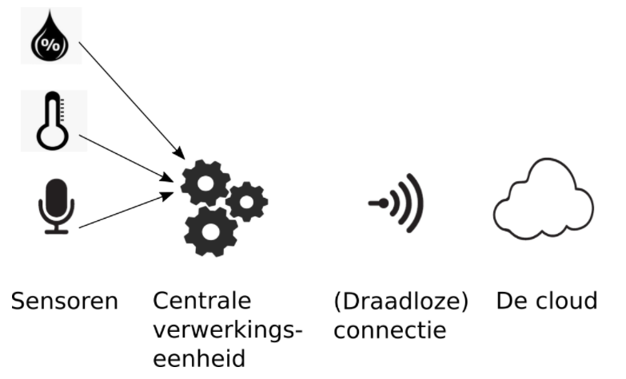
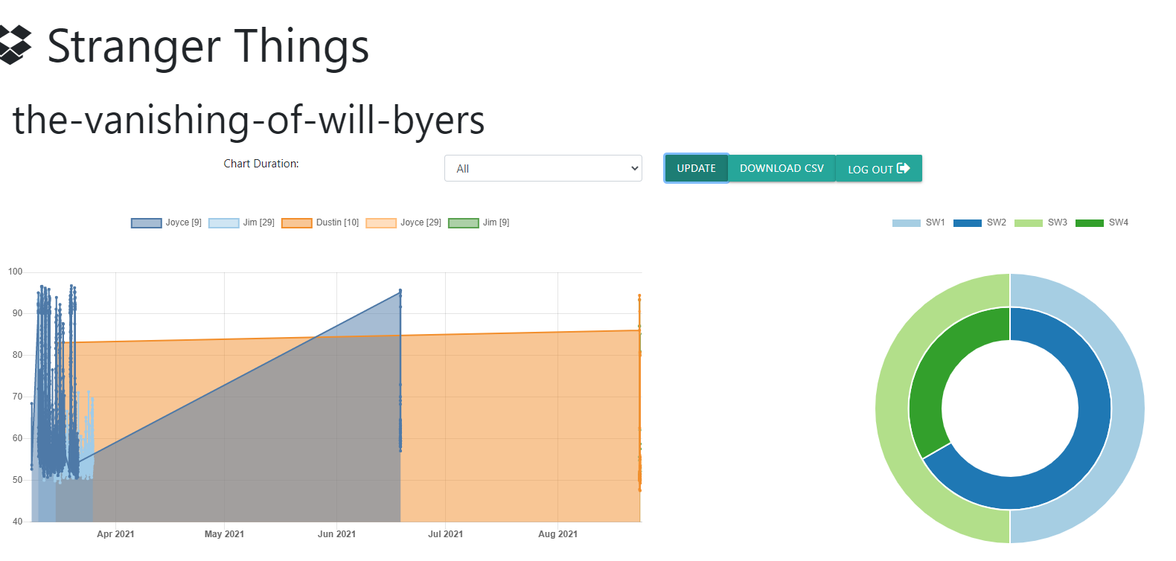
IoT?

Slide 11
IoT

Slide 12
Materiaal voor leerkrachten en leerlingen
Handleiding voor leerlingen
Handleiding voor leerkrachten : https://dramco-iwast.github.io/handleiding-voor-leerkrachten/

Slide 13
Uitdaging
Zie website

Slide 14
Subproblemen
Zie website

Slide 15
Overzicht bijscholing
Welkom en introductie project
Overzicht project
Materiaal
Uitdaging
Subproblemen
Internet der Dingen en sensoren
Brainstorm
Hands-on: configuratie sensoren
Hands-on: data-analyse
Reflectie en afsluit

Slide 16
Internet der Dingen
Zie aparte ppt
Voor leerlingen: verschillende opties
Doceren
Zoekopdracht
…

Slide 17
Sensoren
Zie aparte ppt
Voor leerlingen: verschillende opties
Doceren
Zoekopdracht
…

Slide 18
Inhoud rugzak
Moederborden | 10
Omgevingssensor | 5
Geluidssensor | 5
Drukknopsensor | 5
Vermogenmodule | 10

Slide 19
Overzicht bijscholing
Welkom en introductie project
Overzicht project
Materiaal
Uitdaging
Subproblemen
Internet der Dingen en sensoren
Brainstorm
Hands-on: configuratie sensoren
Hands-on: data-analyse
Reflectie en afsluit

Slide 20
Brainstorm
Concept map
Gegeven de randvoorwaarden: welke probleemstelling wil je graag onderzoeken?

Slide 21
Overzicht bijscholing
Welkom en introductie project
Overzicht project
Materiaal
Uitdaging
Subproblemen
Internet der Dingen en sensoren
Brainstorm
Hands-on: configuratie sensoren
Hands-on: data-analyse
Reflectie en afsluit

Slide 22
Onderzoeksopzet
Welke sensoren
Waar installeren
Hoe configureren
Installatie gateway: uitleg komt op handleiding voor leerkrachten

Slide 23
Overzicht bijscholing
Welkom en introductie project
Overzicht project
Materiaal
Uitdaging
Subproblemen
Internet der Dingen en sensoren
Brainstorm
Hands-on: configuratie sensoren
Hands-on: data-analyse
Reflectie en afsluit

Slide 25
Overzicht bijscholing
Welkom en introductie project
Overzicht project
Materiaal
Uitdaging
Subproblemen
Internet der Dingen en sensoren
Brainstorm
Hands-on: configuratie sensoren
Hands-on: data-analyse
Reflectie en afsluit

